Slide 1



Spectre/Meltdown的软硬件协同防御
The Institute of Parallel And Distributed Systems (IPADS, SJTU)
夏虞斌 · 上海交通大学
2018-1-11

Slide 2
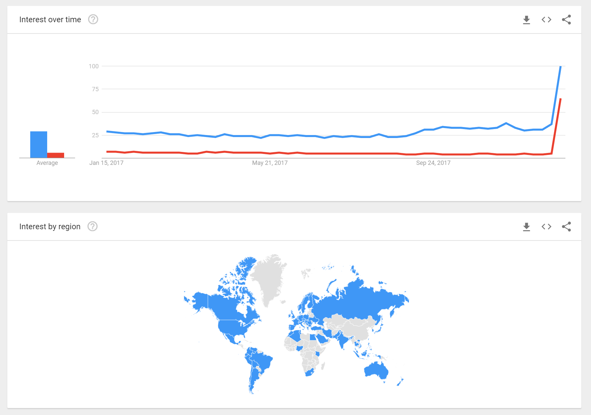
Spectre
Meltdown

Slide 3
Meltdown & Spectre
Spectre （v1 & v2）
影响了几乎全部主流CPU
包括Intel，AMD，ARM
Meltdown（v3）
目前发现Intel CPU和ARM Cortex A75受影响

Slide 4


执行代码，访问与内核Data相关的内存
访存改变Cache布局
Cache布局泄露Data
Step-1
Step-2
Step-3
内核
特定代码
条件跳转
以内核Data为下标访问
v1
恶意
进程
诱导
内核
执行
内核
任意代码
内存
改变
Cache布局
泄露
内核
Data
v2-k
v2-u
间接跳转
恶意进程
代码
v3
以内核Data为下标访问

Slide 5


执行代码，访问与内核Data相关的内存
访存改变Cache布局
Cache布局泄露Data
Step-1
Step-2
Step-3
LFENCE
内核
特定代码
Flush branch predictor
Fix branch predictor
CPU isolation
Disable eBPF
条件跳转
以内核Data为下标访问
Cache rollback
恶意
进程
诱导
内核
执行
内核
任意代码
内存
改变
Cache布局
泄露
内核
Data
Retpoline
间接跳转
Cache isolation
Page coloring
Many others
SMEP
恶意进程
代码
KPTI
以内核Data为下标访问

Slide 6
执行代码，访问与内核Data相关的内存
访存改变Cache布局
Cache布局泄露Data
Step-1
Step-2
Step-3
内核
特定代码
Flush branch predictor
Fix branch predictor
CPU isolation
条件跳转
以内核Data为下标访问
恶意
进程
诱导
内核
执行
内核
任意代码
内存
改变
Cache布局
泄露
内核
Data
间接跳转
恶意进程
代码
以内核Data为下标访问

Slide 7

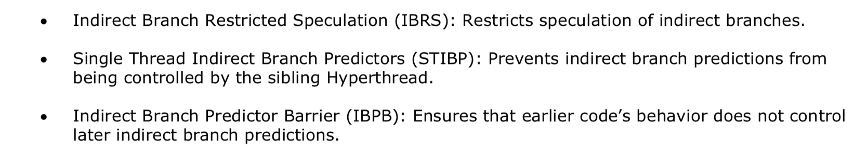
Branch Predictor Fix
硬件更新
使用Intel microcode更新，启动时首先加载
系统软件修改
通过MSR配置branch predictor

Slide 8
软件方法：FBP和CPU隔离
Flush branch predictor
每次进入内核时，通过循环将所有entry刷掉
缺点：对性能影响极大
CPU isolation（基于调度）
通过调度，控制每个进程尽可能使用相同的CPU
内核可使用单独的CPU，通过异步系统调用的方式提供syscall
结合Flush方法，可在活动进程数量较小时，大大减少对性能影响

Slide 9
执行代码，访问与内核Data相关的内存
访存改变Cache布局
Cache布局泄露Data
Step-1
Step-2
Step-3
LFENCE
内核
特定代码
条件跳转
以内核Data为下标访问
恶意
进程
诱导
内核
执行
内核
任意代码
内存
改变
Cache布局
泄露
内核
Data
间接跳转
恶意进程
代码
以内核Data为下标访问

Slide 10
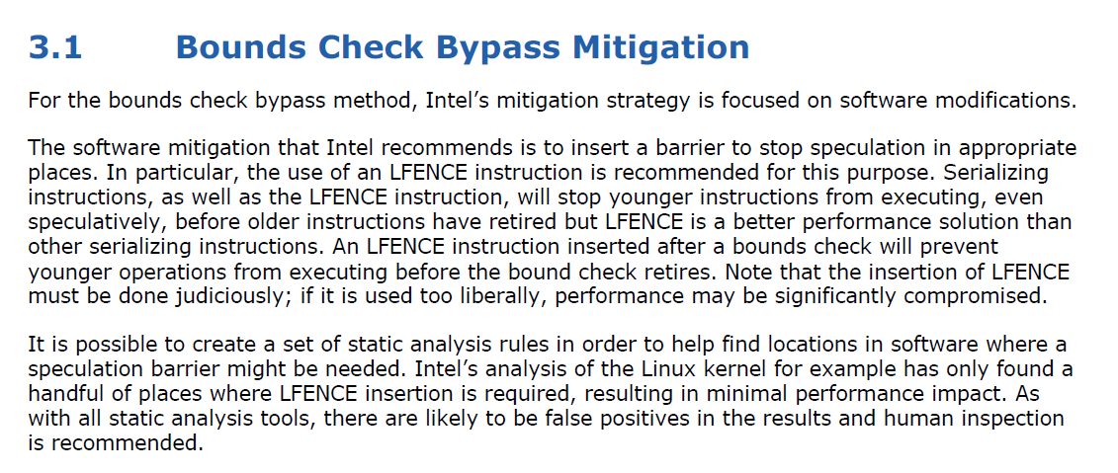
Intel Suggests using LFENCE

Slide 11

LFENCE
强制内存的加载顺序
LFENCE后的内存load不会提前，且不会预测执行
使用方法
将LFENCE插入到特定代码中，防止边界检查被绕过
Linux内核patch现状
目前已找到 38 opcodes，预测应当 >= 70
LFENCE

Slide 12
执行代码，访问与内核Data相关的内存
访存改变Cache布局
Cache布局泄露Data
Step-1
Step-2
Step-3
内核
特定代码
条件跳转
以内核Data为下标访问
恶意
进程
诱导
内核
执行
内核
任意代码
内存
改变
Cache布局
泄露
内核
Data
Retpoline
间接跳转
恶意进程
代码
以内核Data为下标访问

Slide 13
Retpoline: Indirect Branch Construction
jmp *%r11 | call set_up_target; (1) capture_spec: (4) pause; jmp capture_spec; set_up_target: mov %r11, (%rsp); (2) ret; (3)
思路：既然无法避免预测执行，为什么不主动用软件去控制？
Intel: return stack buffer (RSB)
AMD: return address stack (RAS)
ARM: return stack on ARM

Slide 14
Retpoline: Indirect Call Construction
call *%r11 | jmp set_up_return; inner_indirect_branch: call set_up_target; } capture_spec: } pause; } jmp capture_spec; } Indirect branch set_up_target: } sequence. mov %r11, (%rsp); } ret; } set_up_return: call inner_indirect_branch; (1)

Slide 15
执行代码，访问与内核Data相关的内存
访存改变Cache布局
Cache布局泄露Data
Step-1
Step-2
Step-3
内核
特定代码
条件跳转
以内核Data为下标访问
恶意
进程
诱导
内核
执行
内核
任意代码
内存
改变
Cache布局
泄露
内核
Data
间接跳转
SMEP
恶意进程
代码
以内核Data为下标访问

Slide 16
SMEP & SMAP
SMAP: Supervisor Mode Access Prevention
如果SMAP = 1, Os无法访问用户空间的线性地址
SMEP: Supervisor Mode Execution Prevention
若 SMEP = 1, OS 无法执行用户空间的指令
2011年，Intel 引入上述特性
Ivy Bridge 之后的CPU均支持

Slide 17
执行代码，访问与内核Data相关的内存
访存改变Cache布局
Cache布局泄露Data
Step-1
Step-2
Step-3
内核
特定代码
条件跳转
以内核Data为下标访问
恶意
进程
诱导
内核
执行
内核
任意代码
内存
改变
Cache布局
泄露
内核
Data
间接跳转
恶意进程
代码
KPTI
以内核Data为下标访问

Slide 18
KPTI
Kernel Page Table Isolation
内核与应用使用不同的页表
用户态无法直接寻址内核空间的数据
缺点：切换页表需要刷新TLB，影响性能
Tagged TLB可避免切换时刷新，但Linux没有用

Slide 19
Redis on KPTI: Native Environment
2.9%
3.3%
Throughput
18.6%
15.8%

Slide 20
Redis on KPTI: Virtualization Environment
15.2%
Throughput
7.9%
24.9%
28.9%

Slide 21
执行代码，访问与内核Data相关的内存
访存改变Cache布局
Cache布局泄露Data
Step-1
Step-2
Step-3
内核
特定代码
条件跳转
以内核Data为下标访问
Cache rollback
恶意
进程
诱导
内核
执行
内核
任意代码
内存
改变
Cache布局
泄露
内核
Data
间接跳转
恶意进程
代码
以内核Data为下标访问

Slide 22
Cache Rollback
本次攻击根本原因：预测执行代码改变了Cache布局
预测执行不成功，应当回滚系统状态，包括cache
缺点：硬件实现过于复杂
内核态
执行
正常代码
Cache布局
恶意
进程
Side Channel
攻击难度高
诱导内核态
预测执行
恶意代码
恶意
进程
Covert Channel
攻击难度低

Slide 23
执行代码，访问与内核Data相关的内存
访存改变Cache布局
Cache布局泄露Data
Step-1
Step-2
Step-3
内核
特定代码
条件跳转
以内核Data为下标访问
恶意
进程
诱导
内核
执行
内核
任意代码
内存
改变
Cache布局
泄露
内核
Data
间接跳转
Cache isolation
Page coloring
Many others
恶意进程
代码
以内核Data为下标访问

Slide 24
禁止Cache Covert Channel
Cache isolation
硬件Cache划分技术
软件页染色技术（Page coloring）
思路：没有共享，就没有covert channel
更多其他工作
添加随机硬件噪音，插入软件噪音，降低covert channel成功率，…

Slide 25
执行代码，访问与内核Data相关的内存
访存改变Cache布局
Cache布局泄露Data
Step-1
Step-2
Step-3
LFENCE
内核
特定代码
Flush branch predictor
Fix branch predictor
CPU isolation
条件跳转
以内核Data为下标访问
Cache rollback
恶意
进程
诱导
内核
执行
内核
任意代码
内存
改变
Cache布局
泄露
内核
Data
Retpoline
Disable
eBPF
间接跳转
Cache isolation
Page coloring
SMEP
恶意进程
代码
KPTI
以内核Data为下标访问

Slide 26
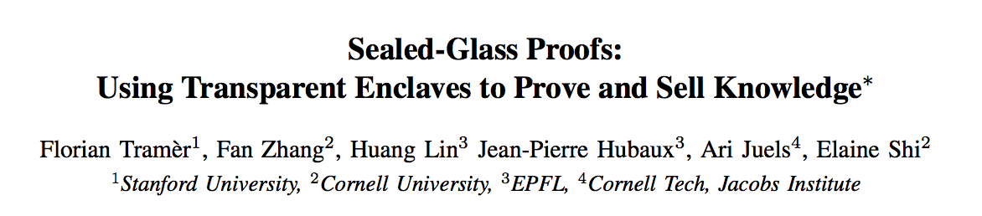
其他软硬件防御思路
假设side-channel攻击不可能被防御
例如：操作系统中不存放任何关键数据
允许攻击者读数据，但不允许修改数据
Sealed Glass Proofs ^{[CCS’16]}

Slide 27
虚拟化强隔离：Nexen ^{[NDSS’17]}
Isolation
Dom-0
Para-VM
Full-VM
Virtual Machine
Hypervisor
Xen Slice
Xen Slice
Xen Slice
Shared Service
Secure Monitor
将 Hypervisor 分割为多个 slice，每个 slice 彼此深度隔离
Secure monitor 负责所有的关键操作，为系统唯一的可信基

Slide 28
Lessons Learnt

Slide 29
Take-away Message 1 多个单独正确的功能，组合后可能导致安全问题

Slide 30
An Example: Guessing Password
checkpw (user, passwd):
acct = accounts[user]
for i in range(0, len(acct.pw)):
if acct.pw[i] ≠ passwd[i]:
return False
return True
passwd:
P
A
S
S
W
O
R
D
X
acct.pw:
P
A
S
S
w
O
R
D

Slide 31
Timing Attack: Guess One Char at a Time
Page in Memory
a
b
c
ca
…
cs
…
Page on Disk -> Page Fault
aaaaaaa
aaaaaaa
aaaaaaa
aaaaaa
aaaaaa
Time = 1ms
Time = 1ms
Time = 10ms
Time = 1ms
Time = 10ms
Page Fault!
The 1st char is ‘c’
Page Fault!
The 2nd char is ‘s’

Slide 32
Take-away Message 2 Hardware is New Software

Slide 33
CPU自身包含许多software
CPU 大量功能使用microcode实现
无需修改硬件即可新增指令、Fix bug
如何保证patch的可靠性？
CPU itself is a machine itself!
Intel ME 拥有独立内存、CPU，使用 Minix 作为 OS
AMD CPU 内嵌了 ARM 核作为 PSP 处理单元
软件定义CPU？

Slide 34
AMD SEV 安全性问题
问题
AMD的SEV技术存在安全问题，依然依赖对VMM的安全信任，在不可信VMM上存在若干安全风险
VM
不可信VMM
AMD SEV
VMCB和内存映射均由Hypervisor完全控制
通用寄存器的信息在VMExit后可以被Hypervisor直接读取
ASID与SEV上下文的唯一标识Handle由Hypervisor控制
Hypervisor可以将Guest VM的加密密钥共享给任意的VM
不支持I/O (DMA)，SEV不运行DMA映射和读取加密页

Slide 35
Fidelius ^{[HPCA’18]}：AMD平台隔离VM和VMM
问题
AMD的SEV技术存在安全问题，依然依赖对VMM的安全信任，在不可信VMM上存在若干安全风险
VM
不可信VMM
AMD SEV
方案
通过同级保护去除对VMM的依赖
内存管理：建立PIT (Page Info Table) 追踪物理页信息
复用SEV硬件的安全加密功能，防御硬件物理攻击

Slide 36
Take-away Message 3 如何迅速应对新漏洞，考验基础设施能力

Slide 37
迅速应对安全危机
基础设施的重要性
操作系统级的动态更新与热补丁并不够
Microcode更新需要重启（考虑100,000台服务器）
系统动态热迁移
不依赖动态更新和热补丁
动态迁移出 -> 重启物理机 -> 动态迁移回
不影响运行中的业务

Slide 38

谢 谢！
本PPT通过此公众号发布

